Slide 1
MODELOS DE TRANSPORTES
UNIVERSIDAD TECNOLOGICA NACIONAL
FACULTAD REGIONAL BUENOS AIRES
INGENIERIA INDUSTRIAL
INVESTIGACIÓN OPERATIVA
YPF-Publico
1

Slide 2
Transporte
“Se debe entregar el producto convenido, en cantidad, lugar, momento, con la calidad especificada y el nivel de servicio exigido al menor costo posible ”
Teniendo en cuenta esto, el modelo de transporte es un caso particular de la programación lineal que tiene que ver con transportar un artículo desde sus fuentes (es decir, fábricas) hasta sus destinos (es decir, bodegas). La finalidad del modelo es determinar el programa que minimice el costo total del transporte y que al mismo tiempo satisfaga los límites de la oferta y la demanda.
YPF-Publico
2

Slide 3
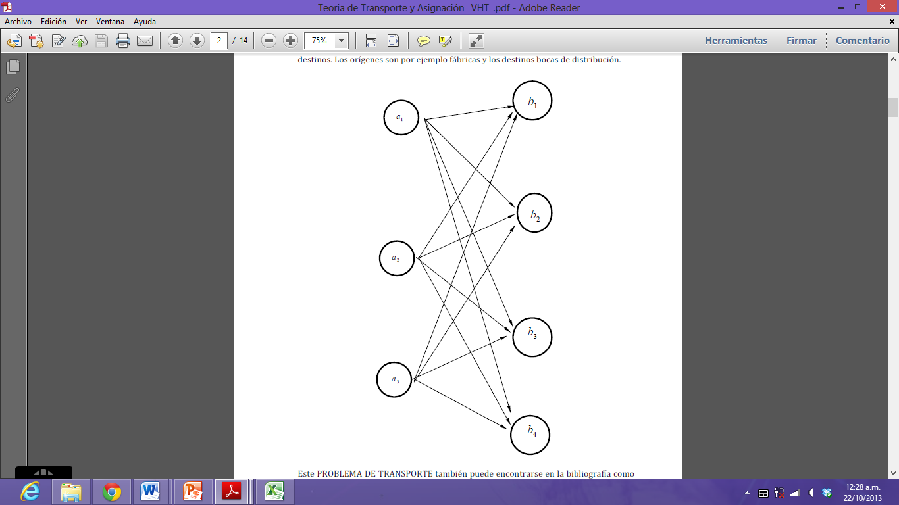
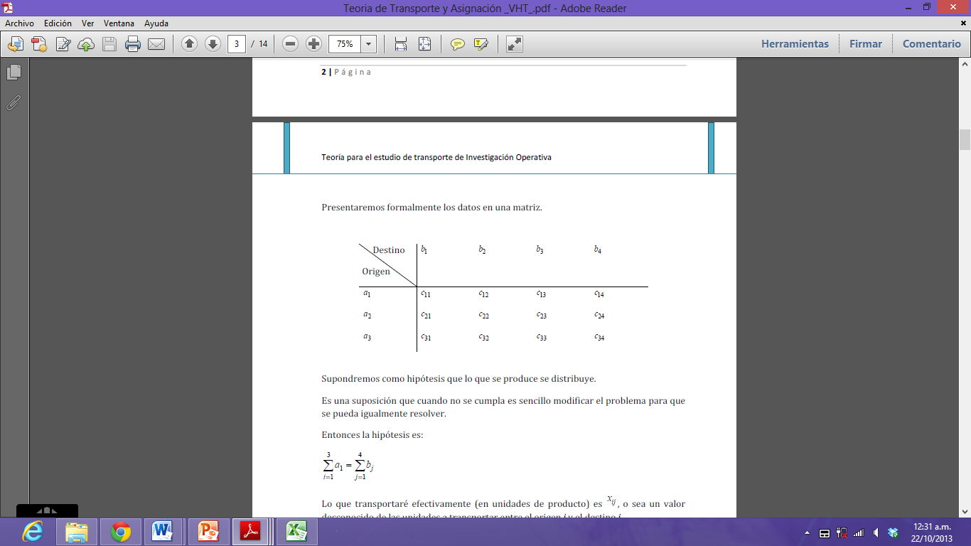
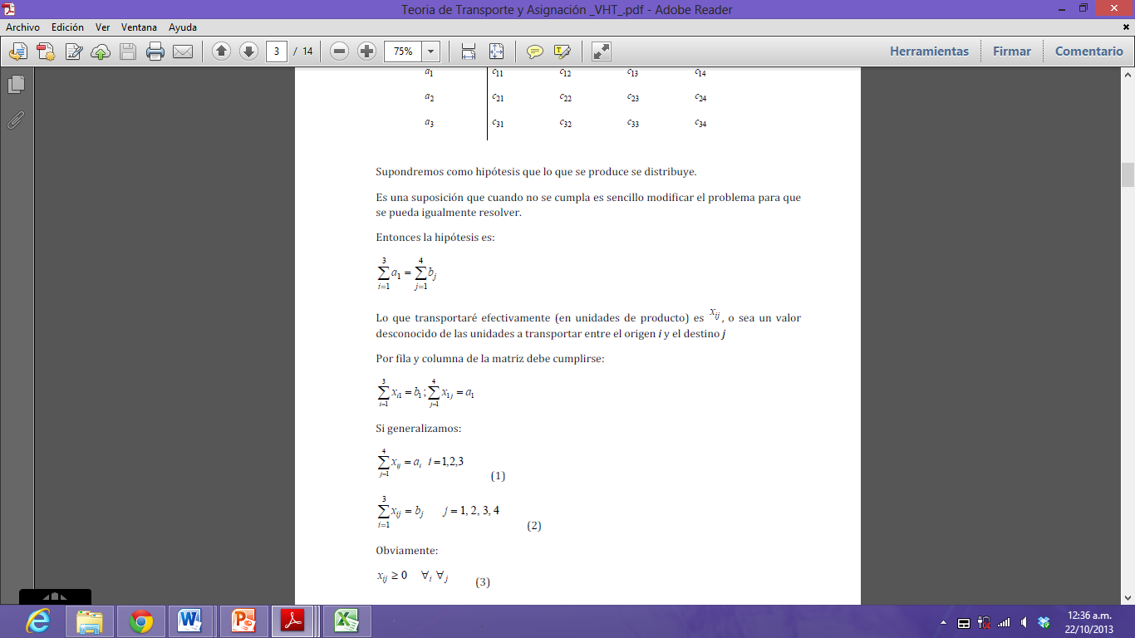
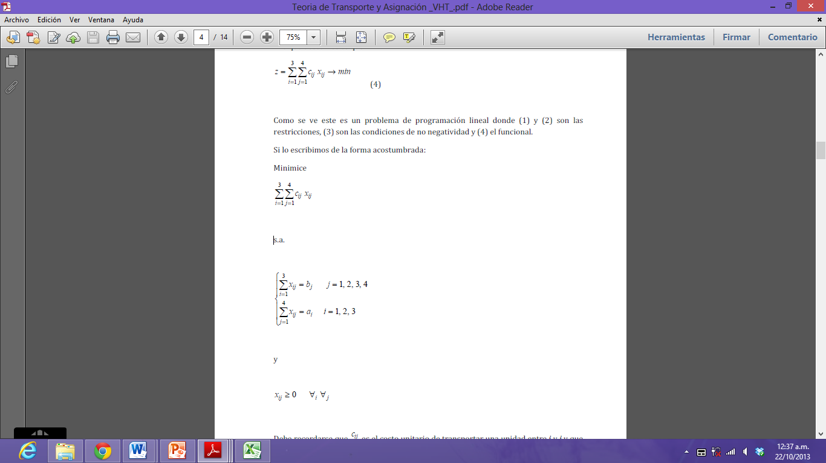
Transporte
Supuestos:
En este modelo lo que deseamos distribuir es un solo producto
Cada origen tiene un conjunto de unidades a distribuir y cada destino requiere una cierta cantidad de unidades. La cantidad total de unidades a distribuir que ofrecen los orígenes es igual a las cantidades totales de unidades que requieren los destinos.
Es decir:
Es posible transportar entre todos los orígenes y todos los destinos pero debe incurrirse en un costo unitario. Este costo es el costo de transportar una unidad entre el origen i y el destino j.
Además por fila y columna de la matriz debe cumplirse que:
YPF-Publico
3

Slide 4
Metodología de resolución
Paso 1 - Definir cuál es la problemática que necesitamos solucionar
Normalmente nuestro principal problema es lograr una distribución al costo más bajo.
Pero ¿que sucede si nuestra prioridad es el tiempo de llegada? Un ejemplo de esto puede ser la distribución de varias ambulancias con la que se disponen para la atención de clínicas y hospitales.
Estos son detalles que debemos tener en cuenta al momento de comenzar la resolución de un problema de este tipo.
Paso 2 - Definir el/los método/s a utilizar
Es común la utilización de más de un método en simultaneo para poder obtener distintas alternativas y corroborar los resultados obtenidos.
Los métodos que desarrollaremos son:
Método del Noroeste
Costos Mínimos
Método de Aproximación de Vogel
YPF-Publico
4

Slide 5
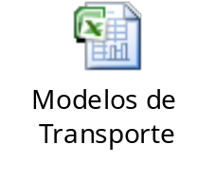
Ejemplo Práctico de Aplicación
Dos fábricas envían su producto a tres distribuidores.
Los valores dentro de la tabla son los costos unitarios de transporte.
¿Con qué cantidad se debe confeccionar la orden de compra a cada depósito para que el costo total del pedido sea el mínimo?
Destino Origen | 1 | 2 | 3 | Cantidad
1 | 35 | 40 | 28 | 800
2 | 32 | 43 | 31 | 500
Cantidad | 350 | 620 | 330 | 1300
YPF-Publico
5

Slide 6
Asignación
Es un problema similar al problema de transporte, pero con las siguientes particularidades:
a.- La tabla de costos es cuadrada. (si no lo es puede generalizarse sin problemas)
b.- Cada origen puede proveer un individuo (persona o pieza)
c.- Cada destino es una máquina o producto o trabajo.
YPF-Publico
6

Slide 7
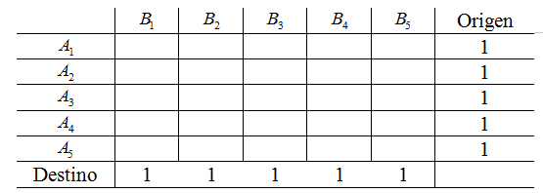
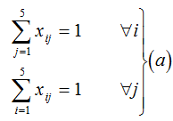

Asignación
Supuestos:
En este modelo lo que deseamos asignar es un solo producto
Cada origen tiene una unidad a distribuir y cada destino requiere una unidad. No se puede fraccionar ni la máquina ni el producto. Es decir es un modelo binario:
Es posible asignar entre todos los orígenes y todos los destinos pero debe incurrirse en un costo unitario o una capacidad unitaria. Cuando estemos analizando una matriz de costos se deberá tender a la minimización del problema mientras que si se está analizando la una matriz de capacidades se deberá maximizar.
YPF-Publico
7

Slide 8
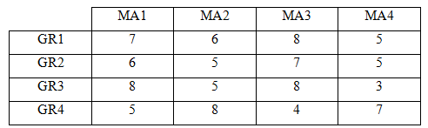
Método de Resolución
En el sector telares de una fábrica textil se ha hecho un estudio de tiempos. Su resultado permitió definir 4 grupos de máquinas de características similares y agrupar a los obreros en 4 clases según su pericia en el manejo de cada grupo de máquinas
Así se estableció, por ejemplo, que el grupo de operarios Nº 1 perdía solamente el 10 % de su tiempo en interrupciones cuando atendía al grupo de máquinas GR 1.
Con todos estos datos se pudo armar un cuadro de valores que refleja realmente el tiempo trabajado por día, de cada grupo de obreros en cada grupo de máquinas. Se requiere definir la asignación de manera de aprovechar al máximo la capacidad de trabajo existente.
YPF-Publico
8

Slide 9


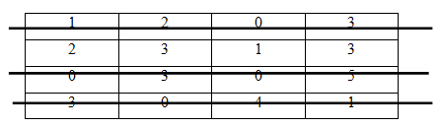
Método de Resolución
Paso 1: Se halla el beneficio unitario más alto de toda la tabla. En este caso es:
Paso 2: Se resta este beneficio máximo de todos los elementos de la tabla. Queda una tabla con elementos negativos o nulos de valor
De esta forma nos queda la siguiente matriz:
Paso 3: Se tachan los “0” con la MENOR cantidad posible de líneas horizontales. Quedará así:
Aquí son (3) tres. Como 4 es el rango de la matriz, se debe continuar.
1 | 2 | 0 | 3
2 | 3 | 1 | 3
0 | 3 | 0 | 5
3 | 0 | 4 | 1
YPF-Publico
9

Slide 10
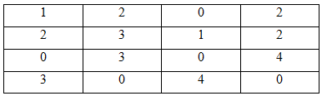
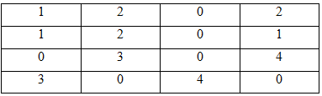
Método de Resolución
Paso 4: Se selecciona el mínimo valor por columna y ese valor se resta de todos los elementos de esa columna.
Valor mínimo por columna:
Queda la matriz de la siguiente forma:
Valor mínimo por fila:
Queda la matriz de la siguiente forma:
0 | 0 | 0 | 1
0
1
0
0
YPF-Publico
10

Slide 11
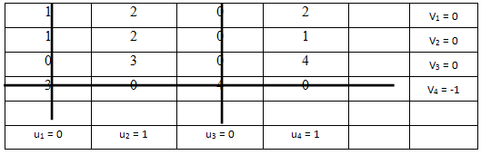

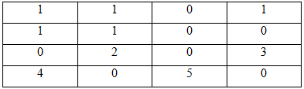
Método de Resolución
Paso 5: Se selecciona el valor mínimo de la submatriz remanente (la no tachada) y se coloca con signo positivo en las filas no tachadas; en el resto de las filas se coloca 0. En las columnas no tachadas se coloca 0. En las columnas tachadas se coloca el valor del elemento mínimo de la submatriz no ta­chada con signo negativo. Es decir:
Ahora se construye una nueva tabla donde cada elemento está dado por
YPF-Publico
11

Slide 12
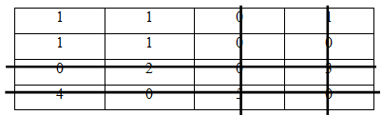
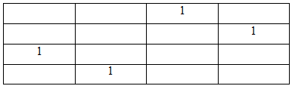
Método de Resolución
Paso 6: Tachamos los “0” nuevamente. Es decir:
Como la matriz es rango 4 y la cantidad de líneas es 4 ya estamos en condiciones de realizar la asignación de individuos a máquinas. Cada cero será una posición en la que podremos realizar una asignación.
Los ceros se eligen en este orden:
a) totalmente independiente: es único en su fila y columna.
b) independientes por fila (columna): es único en su fila (columna).
c) dependiente: hay otros ceros sobre su fila y columna salvo que sea substituible.
d) substituible:
d.1) los que pertenecen a una misma fila (columna) y son únicos en su res­pectiva columna (fila).
d.2) los que pertenecen a una misma columna (o fila) y presentan otros similares sobre sus filas (o columnas).
De esta forma nos quedará la asignación en nuestro caso:
YPF-Publico
12

Slide 13
Modelo de Parcial
Una empresa energética dispone de tres plantas de generación para satisfacer la demanda eléctrica de cuatro ciudades. Las plantas 1, 2 y 3 pueden satisfacer 30, 50 y 45 millones de [kWh] respectivamente. El valor máximo de consumo ocurre a las 2 PM y es de 35, 20, 40 y 30 millones de [kWh] en las ciudades 1, 2, 3 y 4 respectivamente. El costo de enviar 1 [kWh] depende de la distancia que deba recorrer la energía. La siguiente tabla muestra los costos de envío unitario desde cada planta a cada ciudad. Formule un modelo de programación lineal que permita minimizar los costos de satisfacción de la demanda máxima en todas las ciudades
Halle el programa óptimo de distribución y su costo asociado.
Desde | Hacia |  |  |  | Oferta [kWh]
 | Cuidad 1 | Cuidad 2 | Cuidad 3 | Cuidad 4
Planta 1 | 12 | 6 | 10 | 9 | 30
Planta 2 | 9 | 10 | 8 | 8 | 50
Planta 3 | 11 | 8 | 16 | 5 | 45
Demanda [kWh] | 35 | 20 | 40 | 30
YPF-Publico
13

